Slide 1

Sorg hos närstående till personer som avlidit till följd av plötsligthjärtstopp
Länk till avhandlingens sammanfattande kappa
http://lnu.diva-portal.org/smash/get/diva2:1660481/FULLTEXT01.pdf
Notes:
Mitt namn är Nina Carlsson. Jag har arbetat som ssk här i Kalmar sedan 2003 på avdlening 14 och dialysen. Jag disputerade nu i juni med en avahndling om sorg hos närstående…

Slide 2
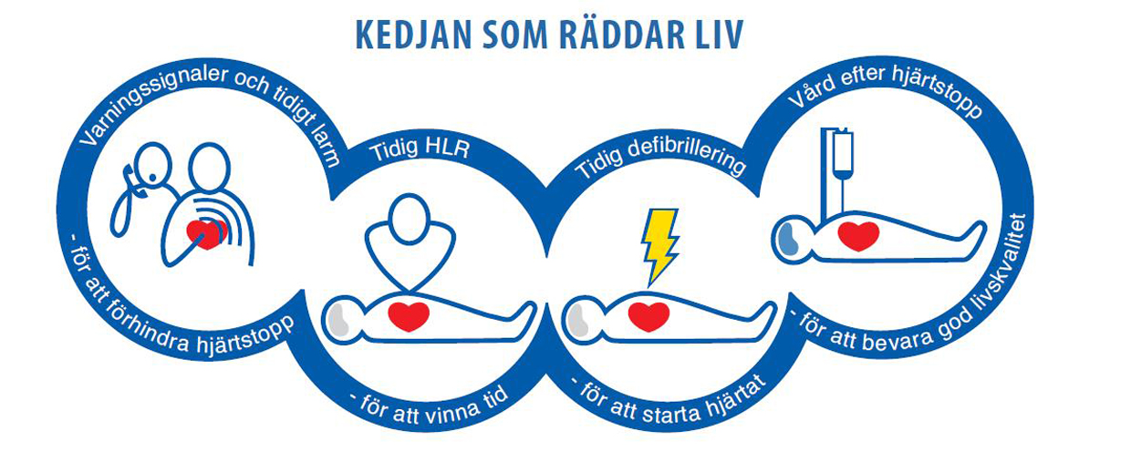
?

Slide 3

Plötsligt hjärtstopp
I avhandlingen ingår hjärtstopp där hjärt-lungräddning startats och inte hjärtstopp som ett slut på en väntad död.
Svenska Hjärt-lungräddningsregistret, nationellt kvalitetsregister (www.hlr.nu).
Överlevnad ca 10 % utanför sjukhus och drygt 36 % på sjukhus.
Notes:
Hjärtstopp orsakas till största delen 60-70 % av en bakomliggande hjärtsjukdom, andra orsaker till hjärtstopp kan vara drunkning, suicid,

Slide 4
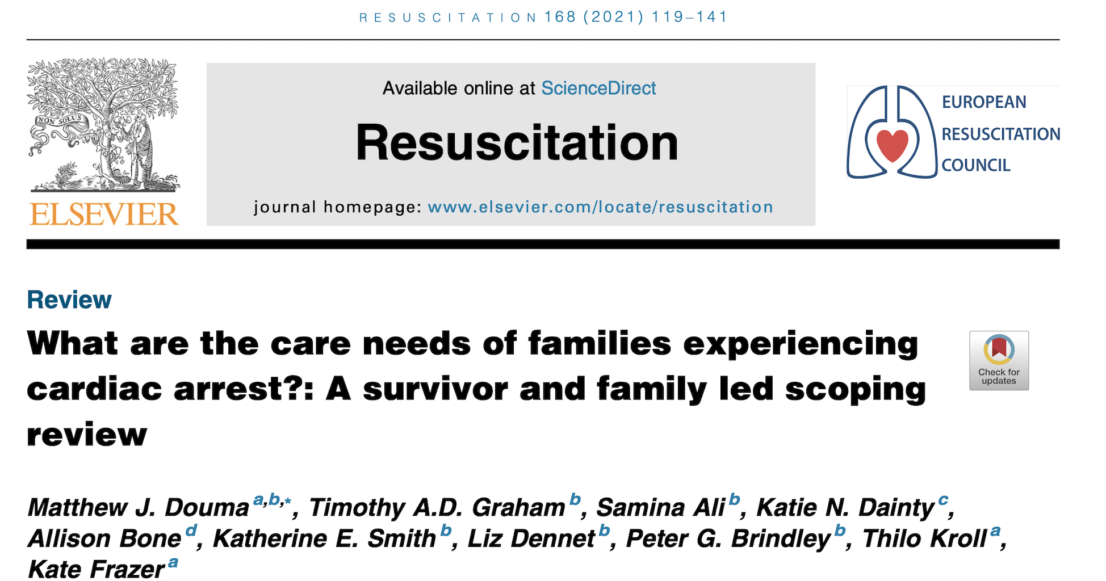
Tidigare forskning
Forskning har fokuserat på närståendes närvaro vid hjärt- lungräddning, närstående ska enligt europeiska riktlinjerna få närvara. https://cprguidelines.eu/
Fåtal studier utifrån närståendes situation vid hjärtstopp.
År 2021 publicerades en översikt där avhandlingens första artikel ingår som en av 47 artiklar. Ett familjefokuserat förhållningssätt förespråkas vid hjärtstopp.

Slide 5
Sorg är en naturlig reaktion på en förlust vilket tar tid i anspråk för anpassning till en ny livssituation. Människor sörjer och reagerar olika vid en förlust. De flesta människor har förmåga att klara sig med socialt stöd från familj och vänner utan ett professionellt stöd.
(Översatt från Lindemann, 1944/1994; Parkes, 1998)
Lindemann, E. (1944/1994). Symptomatology and management of acute grief. 1944. American Journal of Psychiatry, 151(6 Suppl), 155-160.
Parkes, C. M. (1998). Bereavement in adult life. BMJ (Clinical research ed.), 316(7134), 856-859.
Notes:
Frågan är vad det innebär att klara sig?

Slide 6
Sorg
Sorgereaktioner kan påverka upplevelsen av hälsa¹
Plötslig oväntad död samt dramatiska omständigheter bidrar starkt till ökad risk för komplicerade sorgereaktioner samt utveckling av psykisk ohälsa exempelvis ångest, depression och posttraumatisk stress^{2,3}
Förlängd sorg (Prolonged Grief Disorder, PGD)^{4,5,6}
Stroebe, M., Schut, H., & Stroebe, W. (2007). Health outcomes of bereavement. The Lancet, 370(9603), 1960-1973.
Kristensen, P., Weisæth, L., & Heir, T. (2012). Bereavement and mental health after sudden and violent losses: a review. Psychiatry 75(1), 76-97.
Keyes, K. M., Pratt, C., Galea, S., McLaughlin, K. A., Koenen, K. C., & Shear, M. K. (2014). The burden of loss: unexpected death of a loved one and psychiatric disorders across the life course in a national study. American Journal of Psychiatry, 171(8), 864-871.
Prigerson, H. G., Boelen, P., Xu, J., Smith, K. V., & Maciejewski, P. K. (2021). Validation of the new DSM-5-TR criteria for prolonged grief disorder and the PG-13-Revised (PG-13-R) scale. World psychiatry : official journal of the World Psychiatric Association (WPA), 20(1), 96-106.
World Health Organization. International statistical classification of diseases and related health problems (11th ed.). Published 2019. (www.who.int/standards/classifications/classification-of-diseases).
American Psychiatric Association. (2022). Diagnostic and statistical manual of mental disorders: DSM-5-TR (5th ed.). American Psychiatric Association. Washington, DC.

Slide 7
Figur 1 The dual process of coping with bereavement (Stroebe & Schut, 1999, s.213)

Slide 8
Syfte
Det övergripande syftet är att utforska sorgereaktioner hos närstående till
personer som avlidit till följd av ett plötsligt oväntat hjärtstopp.

Slide 9
Urval
Vuxna närstående till en person som avlidit till följd av ett plötsligt
hjärtstopp på eller utanför sjukhus.
kunna förstå svenska på en nivå så att de kan delta i en intervju och besvara en enkät.
Den avlidne ska vara 18år eller äldre och ha avlidit vid hjärtstoppshändelsen alternativt inte överlevt utskrivning från sjukhuset efter hjärtstoppshändelsen.
Hjärtstoppet ska vara orsakat av bakomliggande hjärt och/eller lungsjukdom.

Slide 10
Delstudie I Kvalitativa intervjuer med 12 närstående.
Kvalitativ analys, fenomenologisk hermeneutik
Delstudie II-IV Enkäter, 6mån och 12mån
Statistiska analyser

Slide 11
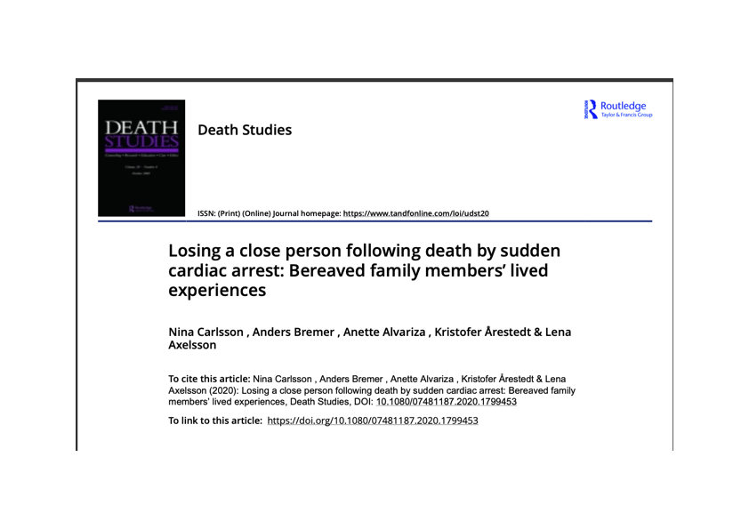
Artikel 1
https://www.tandfonline.com/doi/full/10.1080/07481187.2020.1799453

Slide 12
Studie 1 Resultat
Fritt översatta teman och subteman
Att pendla mellan liv och död
Att pendla mellan hopp och förtvivlan under återupplivningsförsöken
Behöver känna mening med återupplivningsförsök
Att känna bekräftelse från vårdpersonal
Behöver veta att allt som var möjligt gjordes
Att fortsätta livet efter den plötsliga förlusten
Att lämnas kvar med frågor, även om en del frågor aldrig kan besvaras
Att söka tröst i att döden skedde plötsligt (att lidandet var kort)
Att påminnas om döden som en del av livet (existentiell ensamhet)
Att uppleva fysiska sorgereaktioner och känna sig främmande i sin kropp
Att bli sedd och bekräftas som en sörjande familjemedlem
Att förlora livet som det var känt

Slide 13

Att leva vidare med obesvarade frågor
” …det kändes ändå bra, att fått prata om det. Tyckte jag i alla fall, att man har fått de svaren man kan få.”
Dotter 39år

Slide 14
Att uppleva fysiska och kroppsliga symtom
”Jag trodde att jag höll på att få en hjärtinfarkt. Då så säger han [läkaren] att det är stress och oro. Jag kunde vakna mitt i natten och känna hur hjärtat slog.
Jag blev lugnare bara jag fick reda på att det inte var hjärtinfarkt.”
Änka 77år

Slide 15
Studie II-IV Datainsamling
Tabell 2. Översikt av självskattningsinstrument utifrån ordning i enkäten.
Instrument | Fokus | Antal frågor | Skalor | Tolkning
PG-13 | Förlängd sorg | 13 | En totalskala | 11-55, högre poäng indikerar mer symtom
RAND-36 | Generell hälsa | 2(36) * | Ej aktuellt | 0- 4 (per fråga), högre poäng innebär sämre hälsa
HI | Hälsa | 9 (11) * | En totalskala | 9- 36, högre poäng innebär bättre hälsa
MISS | Sömn | 3 | En totalskala | 0–12, högre poäng innebär mer besvär
HADS | Ångest/oro Depression | 14 | Två delskalor (ångest och depression) | 0–21, högre poäng innebär mer besvär
PCL-5 | Posttraumatisk stress | 20 | En totalskala och fyra delskalor (B,C,D,E) *** | 0-80, högre poäng innebär mer besvär
MSPSS | Socialt stöd | 12 | En totalskala och tre delskalor (familj, vänner och andra betydelsefulla personer)*** | (1-12) , högre poäng innebär bättre socialt stöd
*Endast inledande fråga 1 & 2 om allmän hälsa ingår i enkäten **Del 2, fråga 10 och 11 är fristående och används ej i enkäten
***Enbart totalskalan har använts
PG-13= Prolonged Grief Disorder, HI= Health index, MISS= Minimal Insomnia Scale, HADS= Hospital Anxiety and Depression scale, PCL-5=Posttraumatic Stress Disorder Checklist, MSPSS= Multidimensional Scale of Perceived Social Support

Slide 16
Symptoms of prolonged grief and self-reported health among bereaved family members of persons who died in sudden cardiac arrest.
18% uppgav symtom av förlängd sorg
(29% partners, 13% annan relation)
28% uppgav symtom i form av trötthet och/eller sömnproblem
30% uppgav symtom av ångest
19% uppgav symtom av depression
Partners och framförallt äldre partners har en ökad risk att utveckla ohälsa efter förlusten
Figure 1. Median values for the item responses on the PG-13 in spouses and non-spouses. Higher values indicate more severe problems (p-values based on Mann-Whitney U test).
Carlsson, N., Alvariza, A., Bremer, A., Axelsson, L., & Årestedt, K. (2021). Symptoms of prolonged grief and self-reported health
among bereaved family members of persons who died in sudden cardiac arrest. Omega.
https://www.diva-portal.org/smash/get/diva2:1564311/FULLTEXT01.pdf

Slide 17
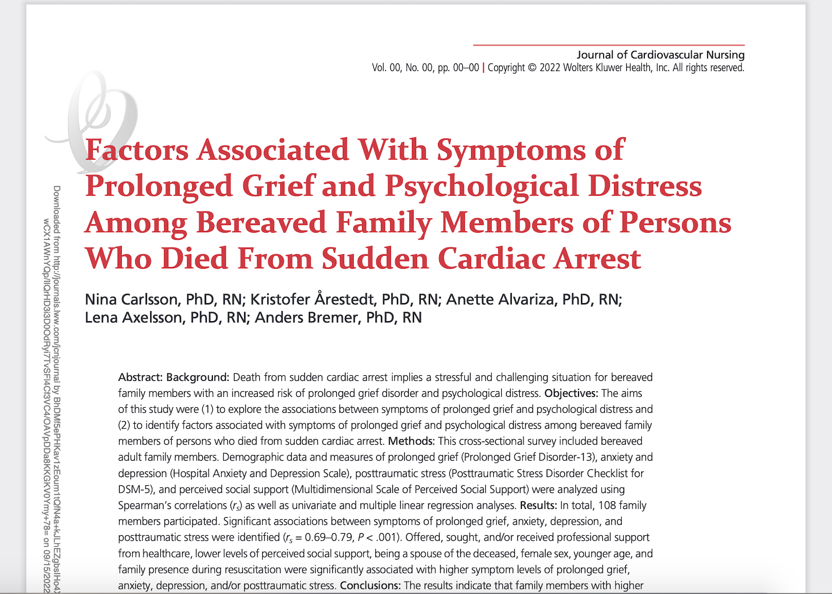
Artikel 3
https://journals.lww.com/jcnjournal/Fulltext/9900/Factors_Associated_With_Symptoms_of_Prolonged.31.aspx

Slide 18
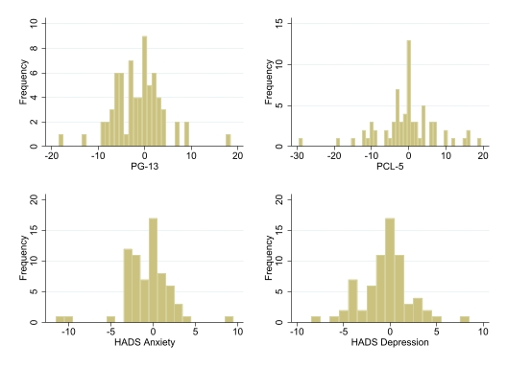
Grief reactions in relation to professional and social support among family members of persons who died from sudden cardiac arrest: a longitudinal survey study
(delstudie IV)
Högt socialt stöd är betydelsefullt men ofta inte tillräckligt
Variation i närståendes sorgereaktioner över tid
Figur 1. Figuren illustrerar fördelningen av förändringspoäng mellan 6 och 12 månaders uppföljningsbedömningar (manus IV ).
Det behövs en variation av stöd och interventioner, både riktat och mer generellt.
Notes:
Vanligast var ökningar av symtom på posttraumatisk stress (n = 25, 36%), följt av långvarig sorg (n = 23, 33%), depression (n = 22, 32%) och ångest (n = 17, 25%).

Slide 19
Kvalité i den emotionella närvaron i mötet med närstående
Cacciatore, J., Thieleman, K., Fretts, R., & Jackson, L. B. (2021). What is good grief support? Exploring the actors and actions in social support after traumatic grief. PLoS One, 16(5), e0252324. doi:10.1371/journal.pone.0252324
Holmberg, M., Forslund, K., Wahlberg, A. C., & Fagerberg, I. (2016). The relationship with the ambulance clinicians as experienced by significant others. Nurs Crit Care, 21(4), e1-8. doi:10.1111/nicc.12144
Att bry sig om
Professionellt stöd och uppföljande samtal gör skillnad för närstående
En positiv upplevelse stärker
känslan av hälsa och välbefinnande
Halldorsdottir, S. (1996). Caring and uncaring encounters in nursing and health care : Developing a theory. (Avhandling, Linköpings universitet, Linköping). Hämtad från: http://urn.kb.se/resolve?urn=urn:nbn:se:liu:diva-27488.

Slide 20
Stöd till sörjande
(fritt skapad bild utifrån modeller som utvecklats inom palliativ vård)
Komplexa sorgereaktioner
Specialiserad behandling
Sorgegrupper och andra mer interventioner riktade till sörjande
- Att få samtala och ställa sina frågor
- Socialt stöd från familj och vänner
- Sociala aktiviteter
Notes:
Sociala aktiviteter kan vara körsång, gå till gymmet, att grannen tar med dig på PRO-möte eller ut på golfbanan. Det är vi som samhälle.

Slide 21
Kliniska implikationer
Alla närvarande blir en del av berättelsen om hjärtstoppshändelsen.
Familjefokuserat förhållningssätt.
Personal behöver vara tillgänglig och lyhörd inför närståendes önskemål och behov. Ett professionellt stöd behöver vara proaktivt och finnas vid hjärtstoppshändelsen och över tid.
Mätinstrument kan vara till hjälp för att identifiera symptom på förlängd sorg, ångest, depression och posttraumatisk stress.

Slide 22
Några tankar att reflektera kring…
Hur tänker du kring din förmåga/kompetens att möta närstående före och efter döden?
Hur kan vi stödja studenter att utveckla ett familjefokucerat förhållningsätt vid svåra situationer och dödfall?

Slide 23

Tack!
Nina Carlsson
nina.carlsson@lnu.se

